Slide 1
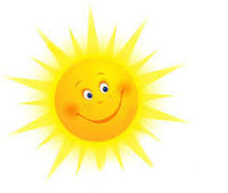
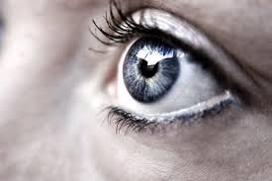
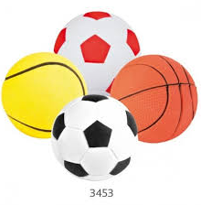
La luce

Slide 2
La luce
Noi vediamo gli oggetti perché da essi partono radiazioni luminose che giungono ai nostri occhi

Slide 7
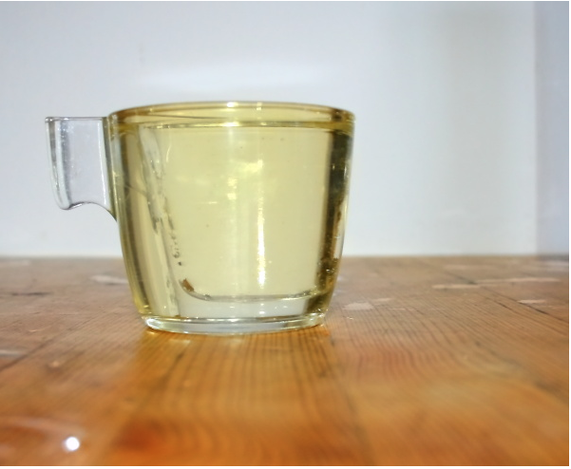
Il bicchiere scomparso
Indici di rifrazione:
Vetro 1,5
Pyrex 1,47
Olio semi 1,47

Slide 9
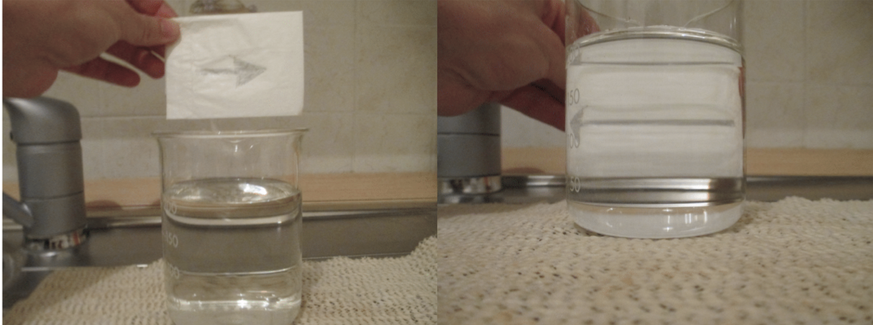
Le lenti
Sfruttando la legge della rifrazione abbiamo costruito una lente, in grado di ribaltare, ingrandire o rimpicciolire un’immagine

Slide 10
Le lenti
Il cristallino del nostro occhio è una lente che proietta sulla cornea un’immagine ribaltata degli oggetti

Slide 13
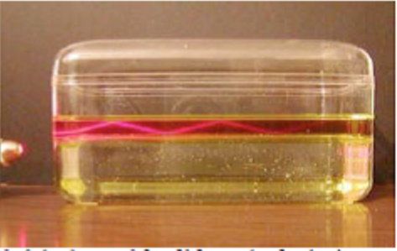
Guida di luce
Indici di rifrazione:
acqua 1,33
olio 1,47
aria 1

Slide 14
Fibra ottica fatta in casa

Slide 17
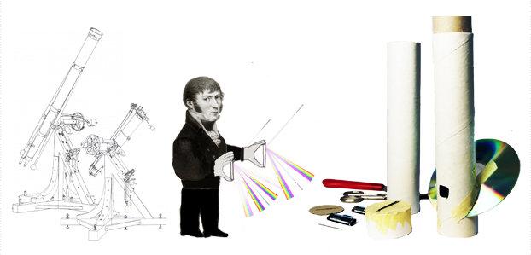
Spettroscopio

Slide 18
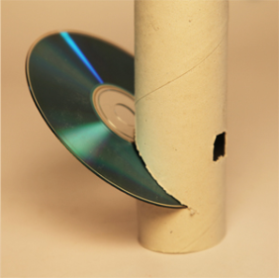
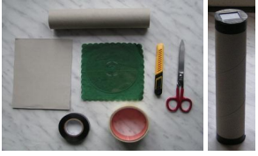
Spettroscopio
Possiamo osservare tutte le sorgenti di luce osservando il loro spettro. Se la sorgente di luce è abbastanza forte, vedremo un secondo spettro.

Slide 19
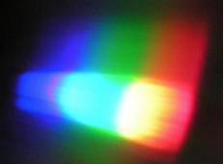
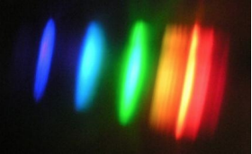
Spettroscopio
Spettro lampada a filamento
Spettro lampada alogena
Spettro lampada a risparmio energetico

Slide 20
Radioattività
Per radioattività si intende la proprietà di alcuni nuclei di disintegrarsi spontaneamente, emettendo radiazioni particolarmente intense e trasformandosi in nuclei più leggeri

Slide 21
Radioattività

Slide 22
Radioattività

Slide 23
Radioattività
l’80% in media delle radiazioni che assorbiamo sono di origine naturale.
da dove arrivano tutte queste radiazioni naturali?
Una piccola parte direttamente dallo spazio, in particolare dalla radiazione cosmica.
Il resto viene da elementi che bene o male sono presenti in tutto il globo, come il radon, un gas radioattivo emesso dal terreno e che respiriamo abitualmente, più una parte che rimane legata ai minerali del suolo.
Il 10% della radioattività che assorbiamo naturalmente nell’arco della nostra vita viene dal cibo, ed è fondamentalmente legata al carbonio, e in particolare ad un suo isotopo radioattivo, il carbonio-14. La seconda fonte di radiazioni legate al cibo è il potassio, le banane sono ricche di questo elemento. Come per il carbonio però non è il potassio in sé ad essere radioattivo quanto un suo isotopo, il potassio-40, che ha la malsana abitudine di legarsi alle ossa per la sua affinità con il calcio

Slide 24
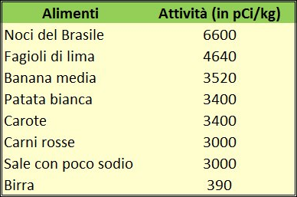
Radioattività
Queste osservazioni hanno portato gli scienziati a pensare di utilizzare la banana come unità di misura informale per altre quantità di radiazioni, utilizzando l’espressione «dose equivalente a una banana». Passare un’ora su un aereo ad alta quota equivale a 50 banane, con una radiografia toracica arriviamo a 1000 mentre con una TAC a basso dosaggio si schizza a 150.000 banane.

Slide 25
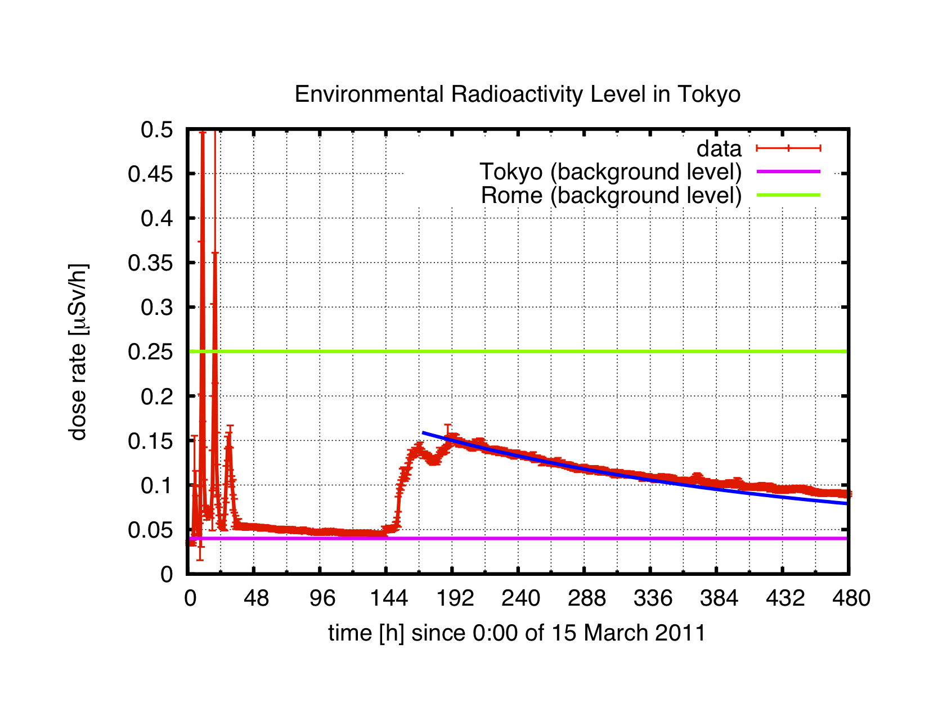
Radioattività

